Slide 1
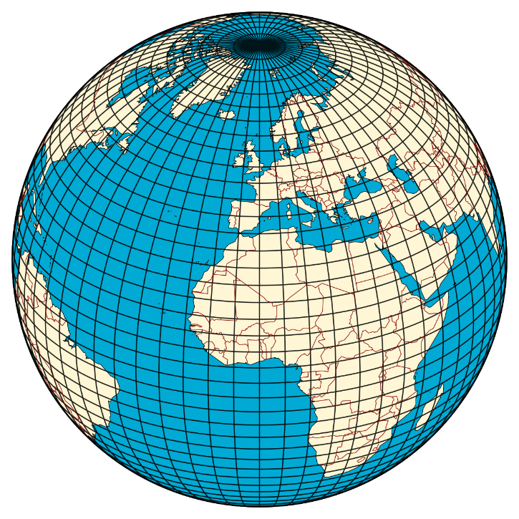
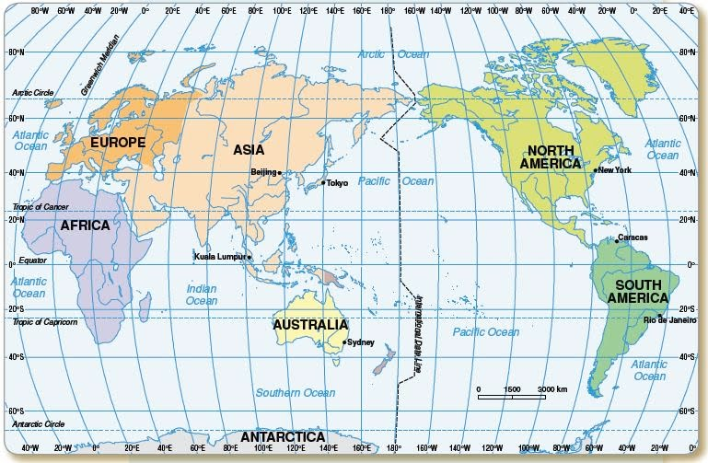
Tuần 2 –Tiết 2
Bài 1: HỆ THỐNG KINH, VĨ TUYẾNVÀ TỌA ĐỘ ĐỊA LÍ (tiết 1)

Slide 2
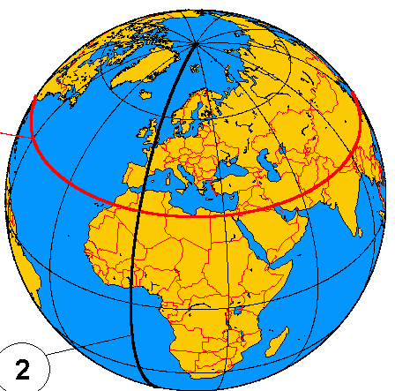
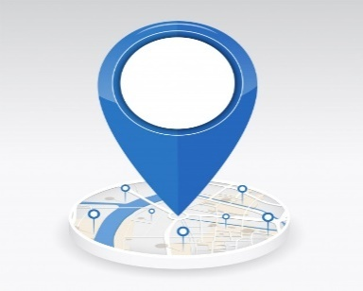
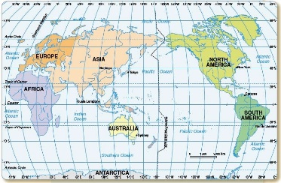
I. HỆ THỐNG KINH, VĨ TUYẾN
NỘI DUNG
BÀI HỌC
II. TỌA ĐỘ ĐỊA LÍ
Add Title
III. LƯỚI KINH, VĨ TUYẾN CỦA BẢN ĐỒ THẾ GIỚI
延时符

Slide 3
Bài 1: HỆ THỐNG KINH, VĨ TUYẾNVÀ TỌA ĐỘ ĐỊA LÍ
I. HỆ THỐNG KINH, VĨ TUYẾN
PHIẾU HỌC TẬP SỐ 1
Quan sát video và đọc thông tin 1 hoàn thành các khái niệm sau:
Kinh tuyến là…………………………...…
Kinh tuyến gốc……………………………
Kinh tuyến đông ……………..………
Kinh tuyến tây………………………….
Vĩ tuyến gốc………………………..
Vĩ tuyến Bắc…………………………
Vĩ tuyến Nam …………………….
延时符

Slide 5
Bài 1: HỆ THỐNG KINH, VĨ TUYẾNVÀ TỌA ĐỘ ĐỊA LÍ
I. HỆ THỐNG KINH, VĨ TUYẾN
PHIẾU HỌC TẬP SỐ 1
Quan sát video và đọc thông tin 1 hoàn thành các khái niệm sau:
Kinh tuyến là…………………………...…
Kinh tuyến gốc……………………………
Kinh tuyến đông ……………..………
Kinh tuyến tây………………………….
Vĩ tuyến gốc………………………..
Vĩ tuyến Bắc…………………………
Vĩ tuyến Nam …………………….
延时符

Slide 6
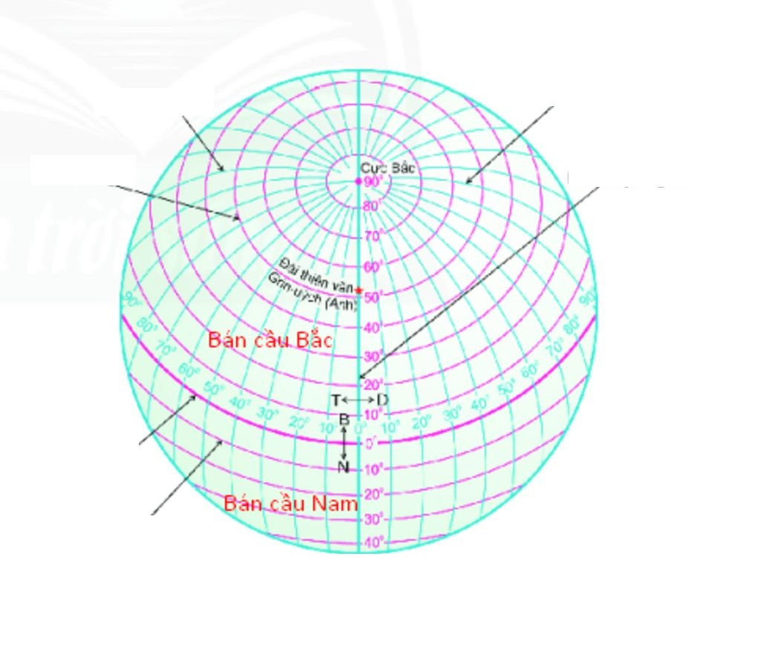
I. HỆ THỐNG KINH, VĨ TUYẾN
- Kinh tuyến là các đường nối liền 2 điểm cực Bắc với cực Nam trên bề mặt quả địa cầu.
Kinh tuyến đông
- Kinh tuyến gốc là kinh tuyến 0⁰ đi qua đài thiên văn Grin-uýt (thủ đô Luân Đôn - nước Anh)
Kinh tuyến tây
Kinh tuyến gốc
- Kinh tuyến nằm bên phải kinh tuyến gốc là kinh tuyến Đông. Kinh tuyến nằm bên trái kinh tuyến gốc là kinh tuyến Tây.
Kinh tuyến
Notes:
Gv dạy dung quả địa cầu cho hs trình bày

Slide 7
1. HỆ THỐNG KINH, VĨ TUYẾN
- Vĩ tuyến là các vòng tròn bao quanh qủa Địa Cầu, song song với đường Xích đạo.
Vỹ tuyến bắc
-Vĩ tuyến gốc là đường vĩ tuyến lớn nhất 0⁰ (đường Xích Đạo).
- Vĩ tuyến nằm từ xích đạo đến cực Bắc là vĩ tuyến Bắc. Vĩ tuyến nằm từ xích đạo đến cực Nam là vĩ tuyến Nam.
Vỹ tuyến gốc
Vỹ tuyến nam
Notes:
Gv dạy dung quả địa cầu cho hs trình bày

Slide 8
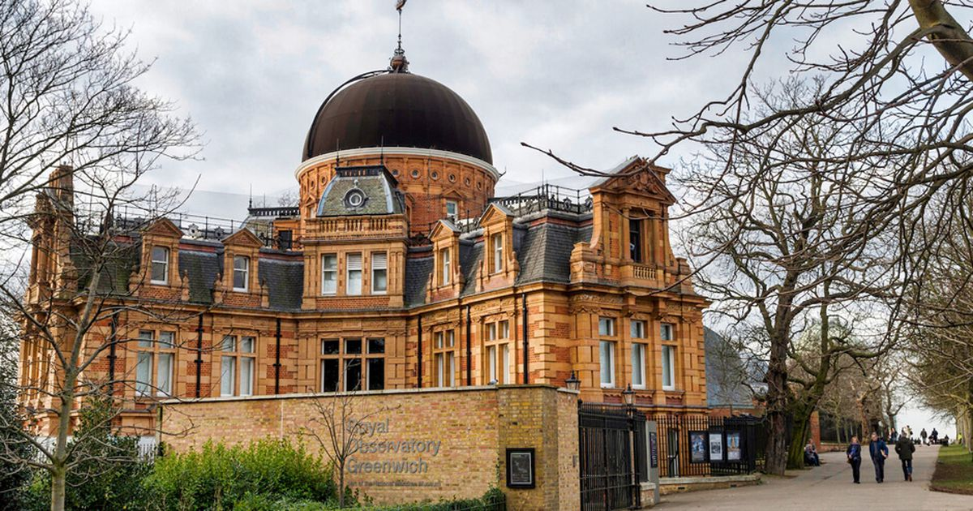
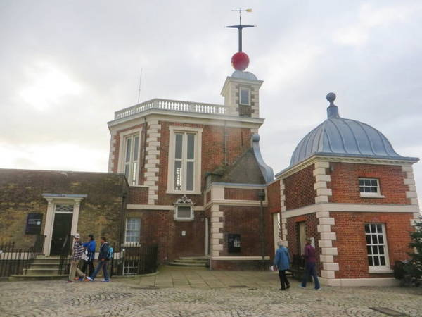
Có thể em chưa biết
Đài thiên văn Greenwich
Đài thiên văn Hoàng gia Greenwich là một đài thiên văn tại vùng Greenwich ở Luân Đôn, Anh. Đài thiên văn này được xây dựng vào ngày 10 tháng 8 năm 1675.
Ngày/năm khởi công: 3:14 CH, 10 tháng 8, 1675
Chức năng: Đài thiên văn, Viện bảo tàng, Chỗ ở
Số tầng: 3

Slide 9
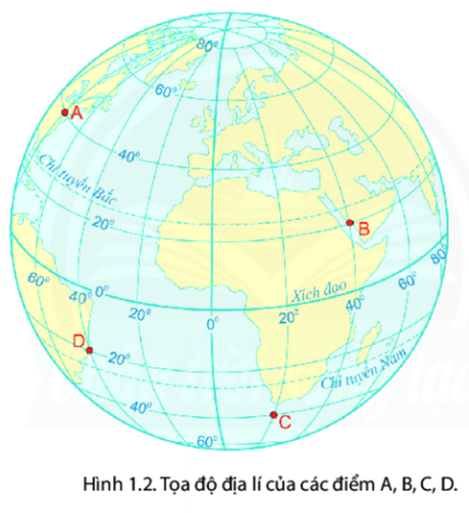
II. TỌA ĐỘ ĐỊA LÍ
PHIẾU HỌC TẬP SỐ 2 Quan sát hình 1.2 và đọc thông tin mục 2, trang 119 hoàn thành các nội dung sau:
Vĩ độ của một điểm là | …………………………..
Kinh độ của một điểm là | …………………………..
Tọa độ địa lí của một điểm là | …………………………..
Tọa độ địa lý của một điểm được ghi như thế nào? | …………………………..
Xác định tọa độ địa lý của các điểm A, B, C,D trên hình 1.2 trang 119 | …………………………..

Slide 10
TỌA ĐỘ ĐỊA LÍ
PHIẾU HỌC TẬP SỐ 2
Vĩ độ của một điểm là
Kinh độ của một điểm là
Tọa độ địa lí của một điểm
Tọa độ địa lý của một điểm được ghi như thế nào
Khoảng cách bằng số độ, từ điểm đó đến vĩ tuyến gốc (đường xích đạo).
khoảng cách bằng số độ, từ điểm đó đến kinh tuyến gốc.
được xác định là kinh độ và vĩ độ của điểm đó trên bản đồ hoặc quả địa cầu.
Vĩ độ viết trước và kinh độ viết sau.

Slide 11
TỌA ĐỘ ĐỊA LÍ
- Kinh độ của một điểm là khoảng cách bằng số độ tính từ điểm đó đến kinh tuyến gốc.
- Vĩ độ của một điểm là khoảng cách bằng số độ tính từ điểm đó đến vĩ tuyến gốc (đường xích đạo)
- Toạ độ địa lí của một điểm được xác định là kinh độ và vĩ độ của điểm đó trên bản đồ hay quả địa cầu.

Slide 12
Cách xác định tọa độ địa lí của một điểm
- Xác định vĩ độ địa lí của một điểm
+ Điểm A. 40⁰B
+ Điểm C. 40⁰N
Cực Bắc
.A
.A
.E
- Xác định kinh độ địa lí của một điểm
+ Điểm A. 80⁰ Đ
+ Điểm D. 40⁰ T
Xác định tọa độ địa lý của các điểm A, B, C,D
A. 40⁰B-80⁰ Đ
C. 40⁰N-20⁰Đ
Cực Nam
Cực Nam
B.20⁰B-40⁰Đ
D.20⁰N-40⁰T

Slide 13
Xác định tọa độ địa lí điểm A,B,C,D,E
Cực Bắc
.B
.E
.A
A. 20⁰B-80⁰ Đ
C. 20⁰N-20⁰ T
B. 40⁰B-20⁰ T
D.20⁰N-60⁰ Đ
E. 40⁰B –20⁰ Đ
.D
.C
Cực Nam

Slide 14
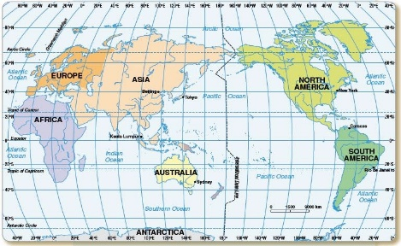
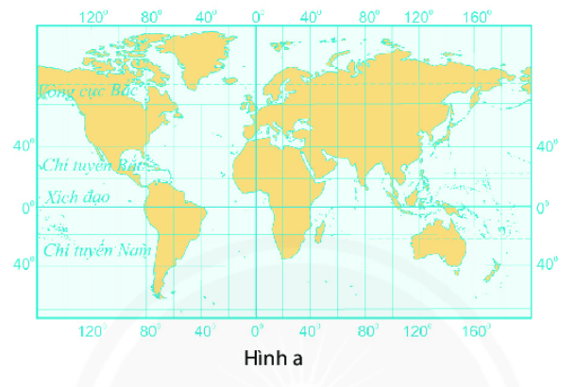
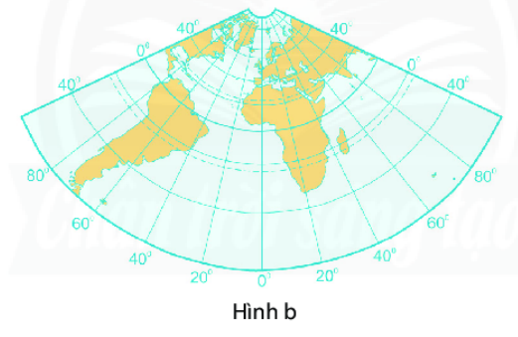
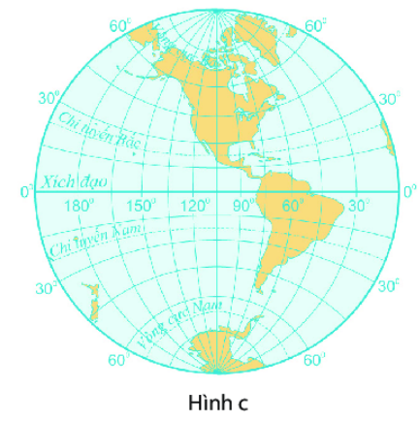
LƯỚI KINH, VĨ TUYẾN CỦA BẢN ĐỒ THẾ GIỚI
PHIẾU HỌC TẬP SỐ 3 Quan sát hình 1.3 trang 120 và đọc thông tin 1 hoàn thành các khái niệm sau:
Lưới kinh, vĩ tuyến | Mô tả
Hđ cá nhân:
Tôi thông thái

Slide 15
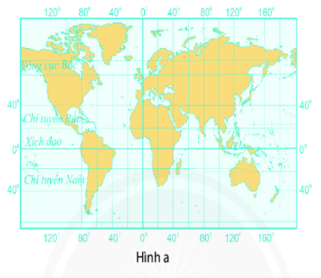
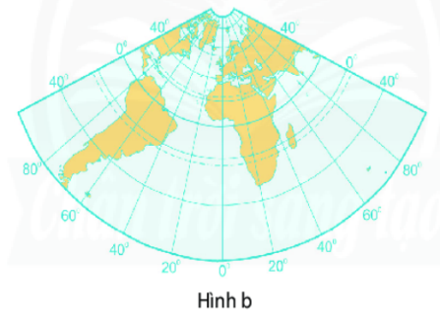
LƯỚI KINH, VĨ TUYẾN CỦA BẢN ĐỒ THẾ GIỚI
- Kinh tuyến là những đường thẳng song song cách đều nhau
- Vĩ tuyến cũng là những đường thẳng song song.
- Kinh tuyến là những đường thẳng tỏa ra theo hình nan quạt.
- Vĩ tuyến là những cung tròn đồng tâm.
- Kinh tuyến là những đường thẳng tỏa ra từ điểm cực.
- Vĩ tuyến là những vòng tròn đồng tâm mà tâm là nơi gặp nhau của các kinh tuyến.

Slide 17
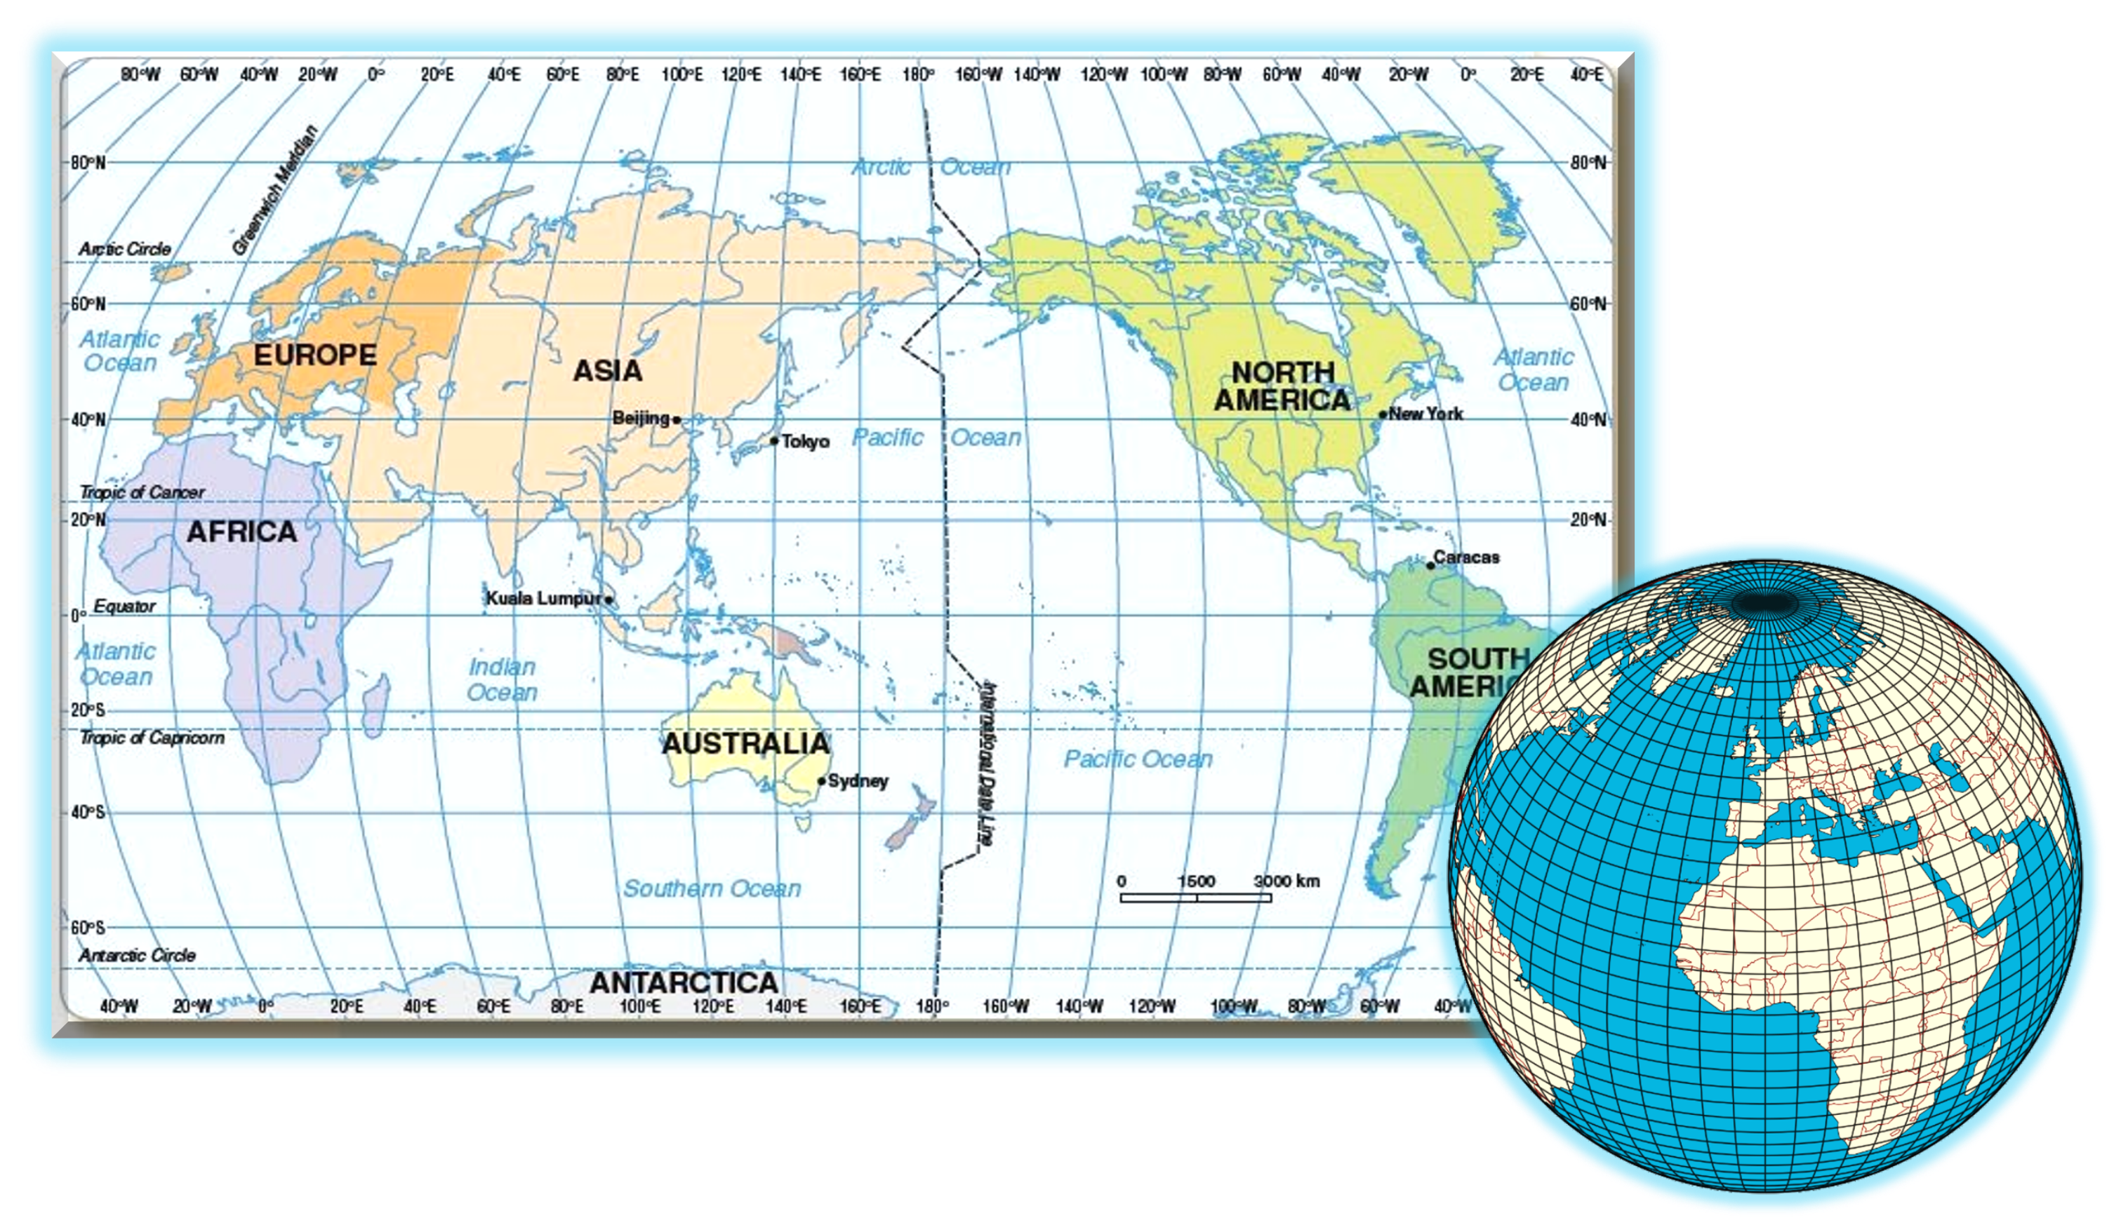
Kinh tuyến là gì?
Kinh tuyến là các đường nối cực Bắc và cực Nam trên bề mặt quả Địa Cầu

Slide 18
Vĩ tuyến là gì?
Vĩ tuyến là các vòng tròn bao quanh quả Địa Cầu, song song với đường Xích đạo.

Slide 19
Tọa độ địa lí của một điểm được xác định như thế nào?
Tọa độ địa lí của một điểm được xác định là kinh độ và vĩ độ của điểm đó trên bản đồ hay quả Địa Cầu

Slide 20
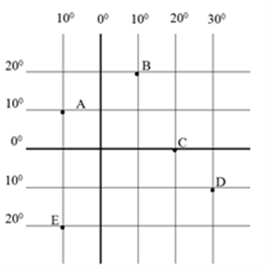
Hãy cho biết tọa độ địa lí của điểm A, D
A (10⁰ B, 10⁰T)
D (10⁰ N, 30⁰Đ)

Slide 21
Hải tặc đã chôn dấu rất nhiều kho báu dưới đại dương. Dựa vào tọa độ của từng kho báu em hãy đánh dấu vị trí kho báu và lược đồ sau.

Slide 22
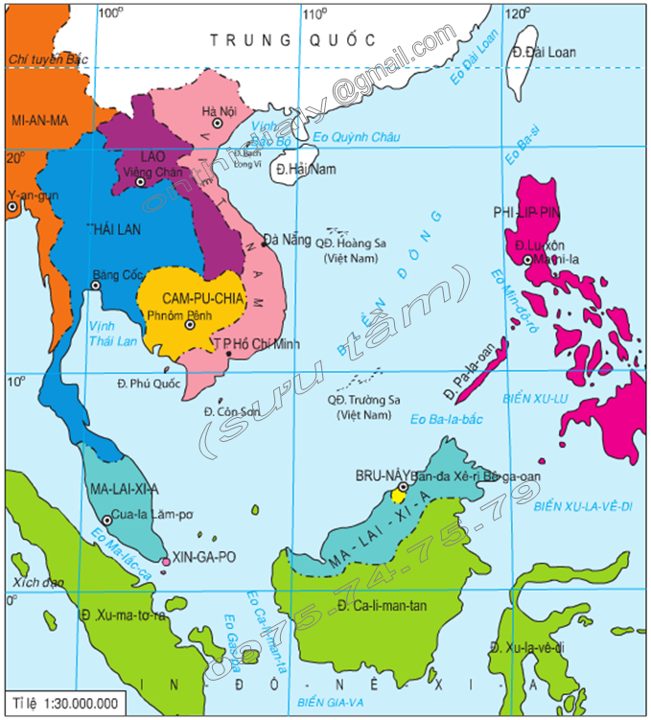
Tọa độ: 20⁰B-120⁰Đ
Tọa độ: 0⁰-115⁰Đ
Tọa độ: 10⁰B-100⁰Đ
Tọa độ: 10⁰B-110⁰Đ
Tọa độ: 10⁰B-115⁰Đ

Slide 23
THANKS.

